Slide 1
MIAM021p(s) Analýza a management dat pro zdravotnické obory – přednáška a cvičení (jaro 2024)
MICHAL SVOBODA
Institut biostatistiky a analýz LF MU
svoboda@iba.muni.cz

Slide 2
Osnova
Excel: opakování, příprava dat, základní vzorce
Základy popisné statistiky
Základní rozdělení pravděpodobnosti, testování hypotéz
Parametrické testy
Neparametrické testy
Analýza kontingenčních tabulek
Základy korelační analýzy a lineární regrese

Slide 3
Důležité informace
Výuka: 11:00–13:30, D29/347-RCX2
Materiály v IS
Software: Microsoft Office - Excel, Statistica
Pro získání zápočtu/kolokvia je třeba:
Účast – povoleny jsou 2 absence
Domácí úkoly – povoleno 1 neodevzdání
za účelem procvičení, dostanete zpětnou vazbu, na dalším cvičení se vrátíme, kdyby byl problém
Závěrečný úkol – praktické úkoly (povoleny materiály)

Slide 4
Organizace výuky
20. 2. – Excel: opakování, příprava dat, základní vzorce
27. 2. – Základy popisné statistiky
19. 3. – Základní rozdělení pravděpodobnosti, testování hypotéz
26. 3. – Parametrické testy
2. 4. – Neparametrické testy
9. 4. – Analýza kontingenčních tabulek, korelační analýza
16. 4. – Ukončení předmětu, test

Slide 5
Základy korelační analýzy
Korelace
Pearsonův korelační koeficient
Spearmanův korelační koeficient

Slide 6
Proč hodnotit vztah dvou spojitých proměnných?
Vztah mezi dvěma spojitými veličinami zjišťujeme, když:
chceme zjistit, jestli mezi nimi existuje vztah – např. jestli vyšší hodnoty jedné veličiny znamenají nižší hodnoty jiné veličiny;
chceme predikovat hodnoty jedné veličiny na základě znalosti hodnot jiné veličiny;
chceme kvantifikovat vztah mezi dvěma spojitými veličinami; např. pro použití jedné veličiny na místo druhé veličiny.

Slide 7
Korelační a regresní analýza
Korelační analýza je využívána pro vyhodnocení míry vztahu dvou spojitých proměnných. Obdobně jako jiné statistické metody, i korelace mohou být parametrické nebo neparametrické.
Regresní analýza vytváří model vztahu dvou nebo více proměnných, tedy jakým způsobem jedna proměnná (vysvětlovaná) závisí na jiných proměnných (prediktorech). Regresní analýza je obdobně jako ANOVA nástrojem pro vysvětlení variability hodnocené proměnné.

Slide 8
Základní statistické testy
Parametrické testy
Neparametrické testy
Typ dat
Spojitá x spojitá data
Spojitá x kategoriální data
Kategoriální x kategoriální data
Jeden výběr
Dva výběry
Tři a více výběrů (nepárově)
Jeden výběr
Více výběrů
Párová data
Nepárová data
Párová data
Nepárová data
Pearsonův korelační koeficient
Jednovýbě-rový t-test
Párový t-test
Dvouvýbě-rový t-test
ANOVA
Chí-kvadrát test
Spearmanův korelační koeficient
Jednovýbě-rový Wilcoxo-nův test
Wilcoxonův / znaménkový test
Mannův-Whitneyho test
Kruskalův-Wallisův test
Jednovýbě-rový bino-mický test
McNemarův test
Fisherův exaktní test

Slide 9
Bodový graf – vizualizace vztahu dvou spojitých proměnných
Nejjednodušší formou je bodový graf (XY graf), tzv. scatterplot.
Vztah výšky a hmotnosti studentů Biostatistiky (jaro 2010).

Slide 10
Korelace
Korelace = vztah (závislost) dvou znaků (parametrů)
Kladná korelace
Záporná korelace
Bez korelace
Y
Y
Y
X
X
X

Slide 11
Korelační koeficienty
Korelační koeficient (r) – kvantifikuje míru vztahu mezi dvěma spojitými veličinami X a Y.
Pearsonův korelační koeficient je parametrický; hodnotí míru lineární závislosti mezi dvěma spojitými proměnnými.
Předpoklad: proměnné pocházejí z tzv. dvourozměrného normálního rozdělení (pro každou hodnotu X má proměnná Y normální rozdělení a pro každou hodnotu Y má proměnná X normální rozdělení)
Spearmanův korelační koeficient je neparametrický; hodnotí míru závislosti pořadí hodnot dvou spojitých proměnných.
Hodnota r je kladná, když vyšší hodnoty X souvisí s vyššími hodnotami Y. Naopak hodnota r je záporná, když nižší hodnoty X souvisí s vyššími hodnotami Y.

Slide 12
Statistická významnost korelačního koeficientu
Korelační koeficient nabývá hodnot od -1 do 1
r = 0 → nekorelované veličiny
r > 0 → kladně korelované veličiny
r < 0 → záporně korelované veličiny
Testujeme hypotézu o nezávislosti spojitých proměnných:
H₀: proměnné X a Y jsou nezávislé náhodné veličiny;
H_{A}: proměnné X a Y nejsou nezávislé náhodné veličiny;
Testování pomocí intervalu spolehlivosti nebo výpočet testové statistiky a srovnání s kritickou hodnotou nebo výpočet p-hodnoty.
$$r=0$$
$$r≠0$$

Slide 13
Praktické cvičení v programu Statistica

Slide 14
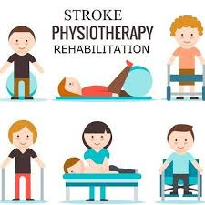
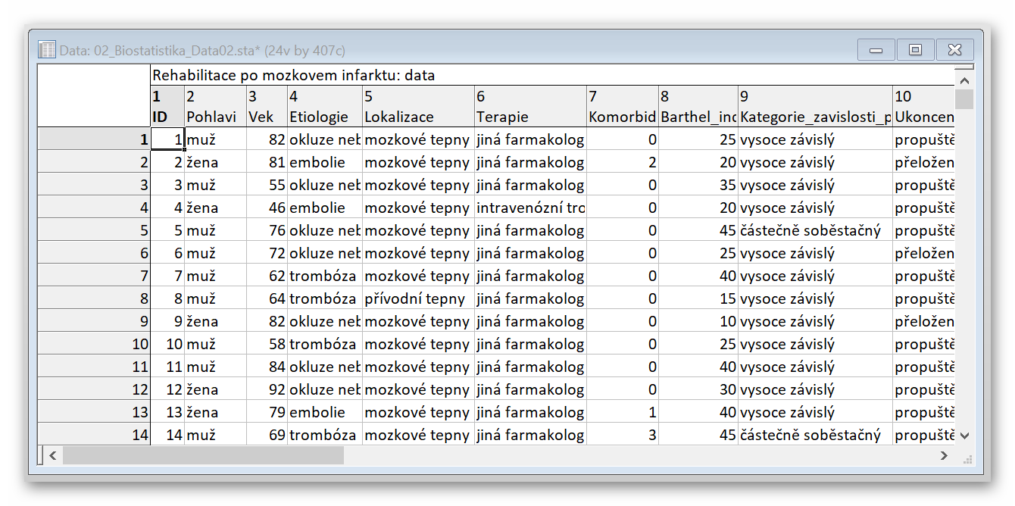
Datový soubor
Rehabilitace po mozkovém infarktu

Slide 15
Rehabilitace po mozkovém infarktu
Cvičný datový soubor obsahuje záznamy o celkem 407 pacientech hospitalizovaných pro mozkový infarkt na neurologickém oddělení akutní péče, kde jim byla poskytnuta terapie pro obnovu krevního oběhu v postižené části mozku.
Po zvládnutí akutní fáze byl u pacientů vyhodnocen stupeň soběstačnosti v základních denních aktivitách (ADL) pomocí tzv. indexu Barthelové (BI) a byli přeloženi na rehabilitační oddělení.
Po dvou týdnech byl opět dle BI vyhodnocen stupeň soběstačnosti a pacienti byli buď propuštěni do ambulantní péče, nebo přeloženi na oddělení následné péče.

Slide 16
Rehabilitace po mozkovém infarktu
Sbírané informace:
základní demografické údaje (pohlaví a věk),
informace o samotné diagnóze mozkové příhody (etiologie a lokalizace uzávěru cévy),
informace o léčbě (typ indikované terapie a výskyt komplikací)
informace o způsobu ukončení rehabilitace.
Stupeň soběstačnosti před rehabilitací byl dodatečně zjištěn z neurologie a na konci rehabilitace byl vyplněn nový dotazník pro určení výsledného indexu Barthelové.

Slide 17
Pearsonův korelační koeficient

Slide 18
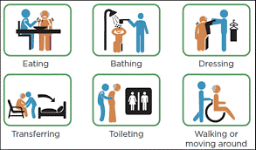
Úkol č. 1 – Pearsonův korelační koeficient
Zadání: „ U pacientů hospitalizovaných s
mozkovým infarktem bylo při propuštění
vyhodnoceno zlepšení míry soběstačnosti
vyjádřené diferencí hodnot indexu Barthelové. Zjistěte, zda má věk vliv na úspěšnost terapeutické a rehabilitační péče. Jinými slovy, určete, zda věk koreluje s diferencí indexu Barthelové.“
Postup:
Ověříme předpoklady použití Pearsonova korelačního koeficientu (normalita rozložení věku a diferencí BI).

Slide 19
Úkol č. 1 – Pearsonův korelační koef.
Postup (po ověření předpokladů):
Na hladině významnosti α = 0,05 testujeme hypotézu
H₀: proti H_{A}:
Graficky znázorníme závislost obou proměnných pomocí bodového XY grafu.
Vypočítáme hodnotu korelačního koeficientu r a odpovídající p-hodnotu:
Porovnáme p-hodnotu s hladinou významnosti α = 0,05.
Je-li p-hodnota ≤ α zamítáme H₀. Věk pacienta má vliv na zlepšení míry soběstačnosti po léčbě mozkového infarktu. Pozitivní korelace značí, že u starších pacientů je zlepšení menší (diference jsou vypočítány tak, že nižší hodnoty odpovídají většímu zlepšení).
$$r=0$$
$$r≠0$$
$$r=0,099$$
$$\text{⇒ } p=0,046$$

Slide 20
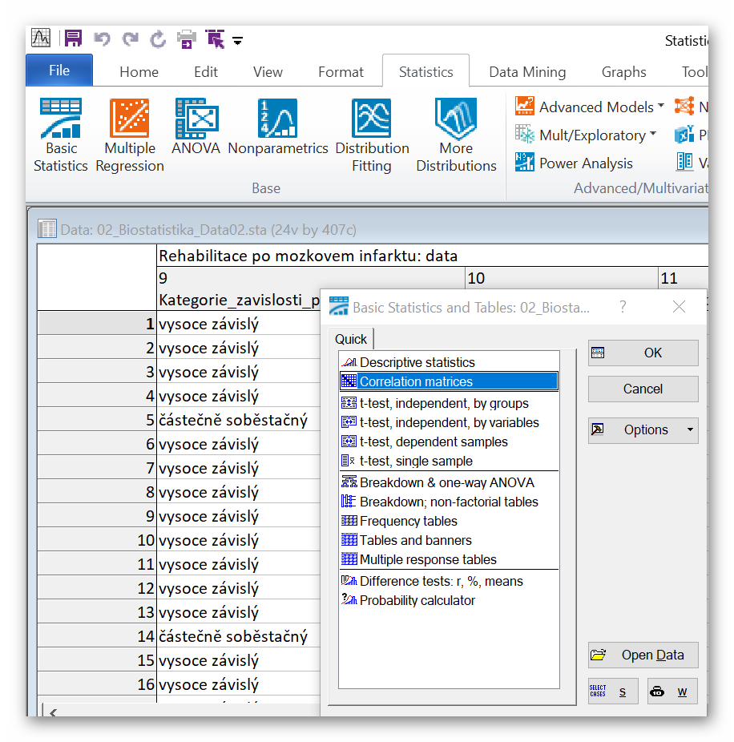
Úkol č. 1 – Řešení v programu Statistica
1
2
V menu Statistics zvolíme Basic statistics, vybereme Correlation matrices.
3

Slide 21
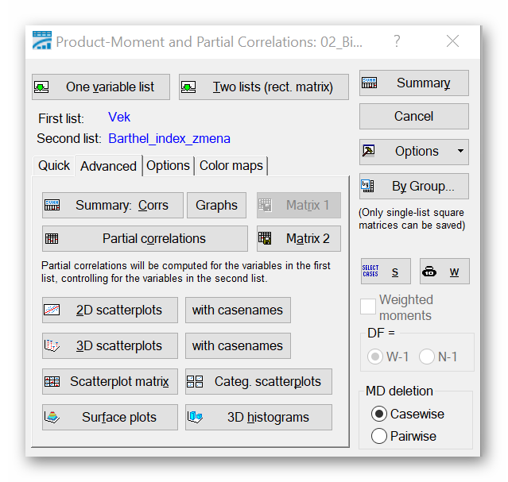
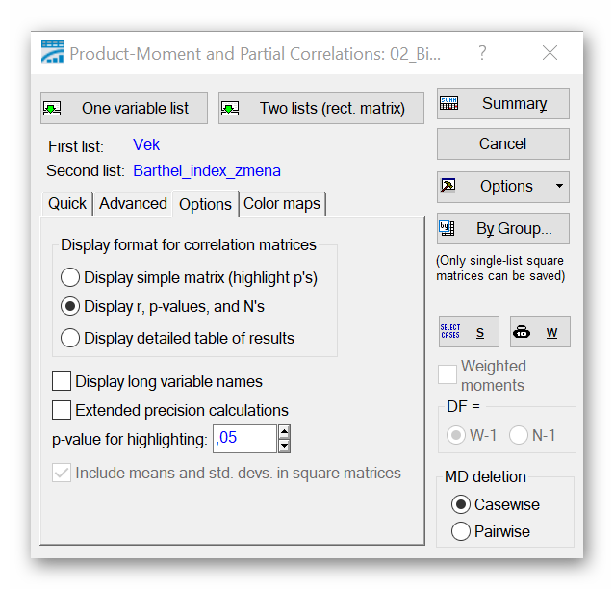
Úkol č. 1 – Řešení v programu Statistica
1
2
4
5
3
Vybereme obě proměnné, které chceme testovat (Two lists)
V záložce Advanced kliknutím na 2D scatterplots získáme grafické znázornění závislosti vybraných proměnných.
Poté v záložce Options zvolíme možnost Display r, p-values, and N´s a přes Summary zobrazíme výsledky.

Slide 22
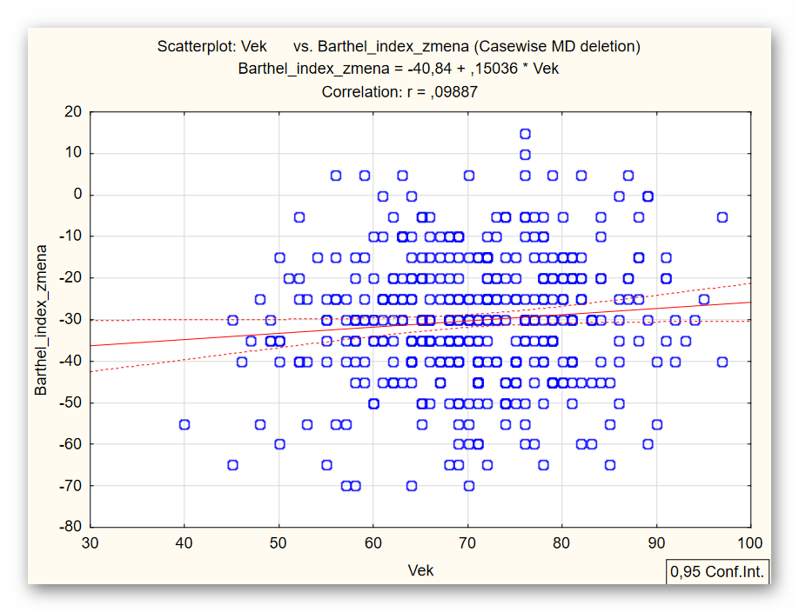
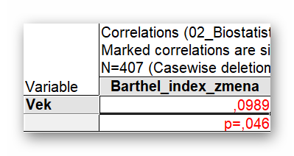
Úkol č. 1 – Výsledky v Statistica
① Z grafu sice není nikterak výrazná závislost přímo patrná, nicméně je možné, že je přítomen mírně pozitivní trend.
Korelační koeficient
a p-hodnota
② P-hodnota statistické významnosti korelace je p = 0,046, což na hladině významnosti 0,05 značí významný výsledek a ze získaných dat jsme tedy prokázali, že věk pacienta má vliv na zlepšení míry soběstačnosti po léčbě mozkového infarktu. Přesto je potřeba výsledek interpretovat s opatrností, neboť samotná korelace je velmi slabá (0,099).

Slide 23
Spearmanův korelační koeficient

Slide 24
Úkol č. 2 – Spearmanův korelační koeficient
Zadání: „ U pacientů hospitalizovaných s
mozkovým infarktem bylo při propuštění
vyhodnoceno zlepšení míry soběstačnosti
vyjádřené diferencí hodnot indexu Barthelové. Zjistěte, zda má věk vliv na úspěšnost terapeutické a rehabilitační péče. Jinými slovy, určete, zda věk koreluje s diferencí indexu Barthelové.“

Slide 25
Úkol č. 2 – Spearmanův korelační koef.
Postup (po nemožnosti použít Pearsonův korelační koeficient):
Na hladině významnosti α = 0,05 testujeme hypotézu
H₀: proti H_{A}:
Graficky znázorníme závislost obou proměnných pomocí bodového XY grafu.
Vypočítáme hodnotu korelačního koeficientu r_{s} a odpovídající p-hodnotu:
Porovnáme p-hodnotu s hladinou významnosti α = 0,05.
Je-li p-hodnota > α nezamítáme H₀. Neprokázali jsme, že by věk pacienta měl vliv na zlepšení míry soběstačnosti po léčbě mozkového infarktu.
$$r=0$$
$$r≠0$$
$$rs=0,074$$
$$\text{⇒ } p=0,136$$

Slide 26
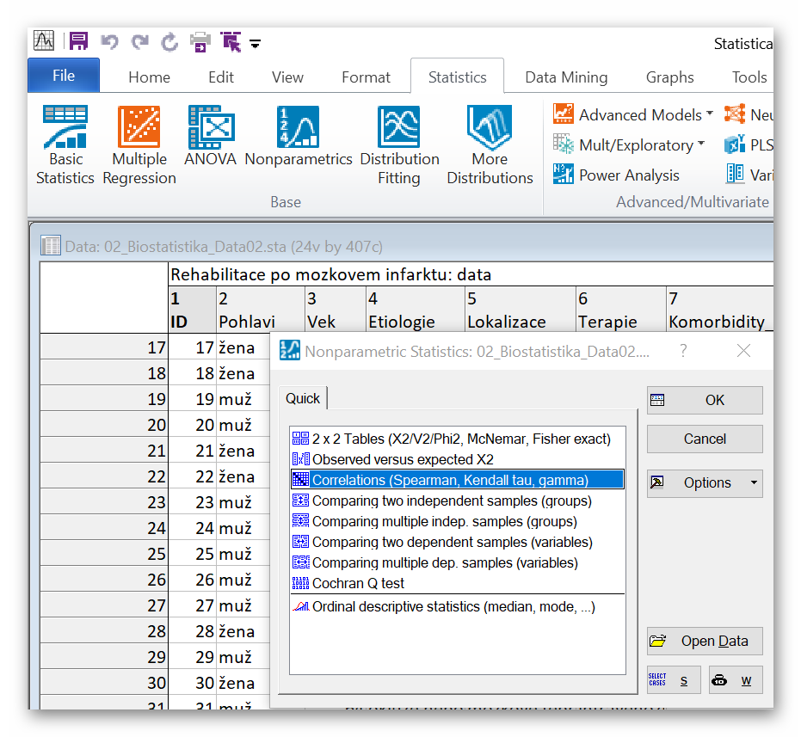
Úkol č. 2 – Řešení v programu Statistica
1
2
V menu Statistics zvolíme Nonparametrics, vybereme Correlation (Spearman, …).
3

Slide 27
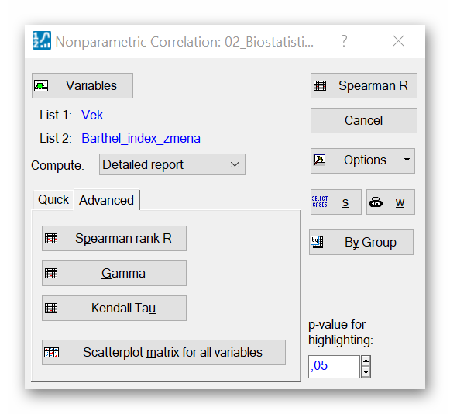
Úkol č. 2 – Řešení v programu Statistica
V možnostech Compute: vybereme Detailed report.
Vybereme jednotlivé proměnné, které chceme testovat (Variables).
V záložce Advanced kliknutím na Scatterplot matrix získáme grafické znázornění závislosti vybraných proměnných.
Poté přes Spearman rank R zobrazíme výsledky.
2
1
4
3

Slide 28
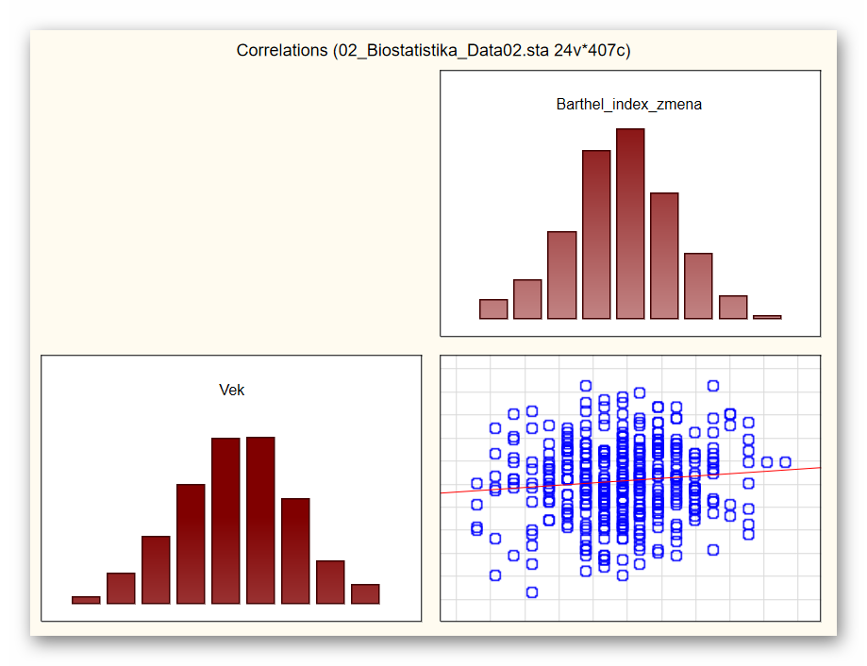
Úkol č. 2 – Výsledky v Statistica
Korelační koeficient
a p-hodnota
① Z grafu není nikterak výrazná závislost patrná, nicméně je možné, že je přítomen mírně pozitivní trend.
② P-hodnota statistické významnosti korelace je p = 0,136, což na hladině významnosti 0,05 značí nevýznamný výsledek a ze získaných dat jsme tedy neprokázali, že by věk pacienta měl vliv na zlepšení míry soběstačnosti po léčbě mozkového infarktu.

